Slide 1


Slide 2

Il convient de lancer le mode diaporama pour la diffusion de la leçon en classe
Réservé à l’enseignant (e)

Slide 3

Pictogrammes
Réservé à l’enseignant (e)

Slide 4
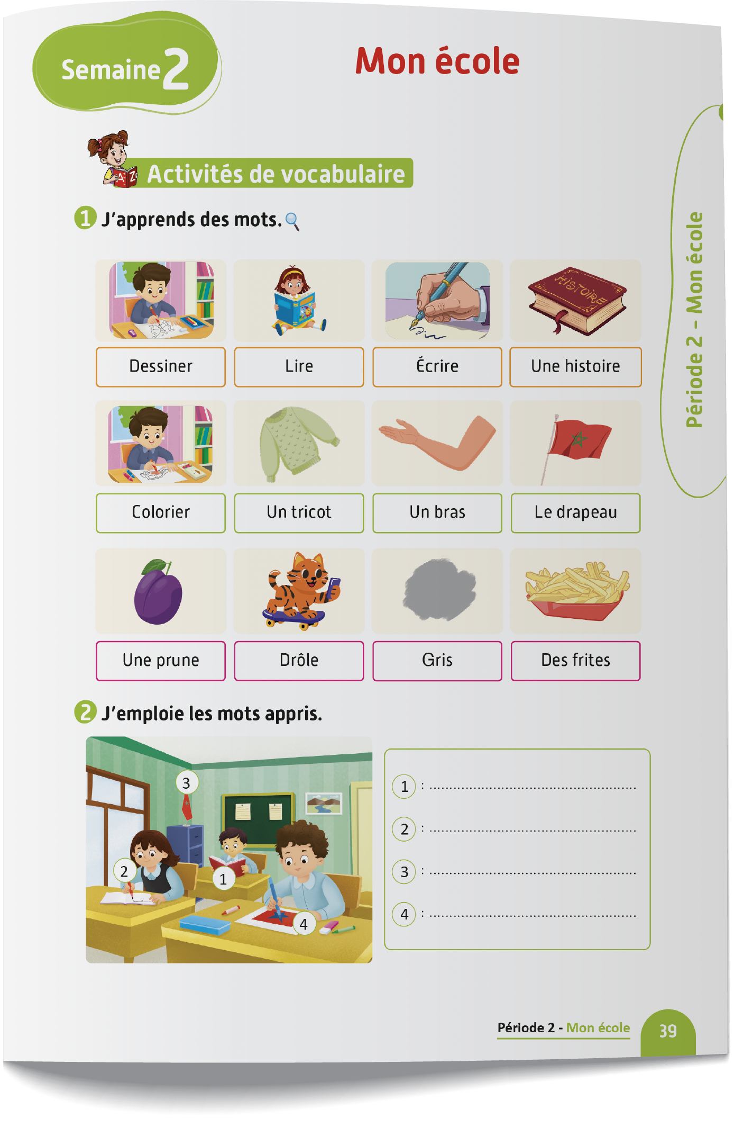
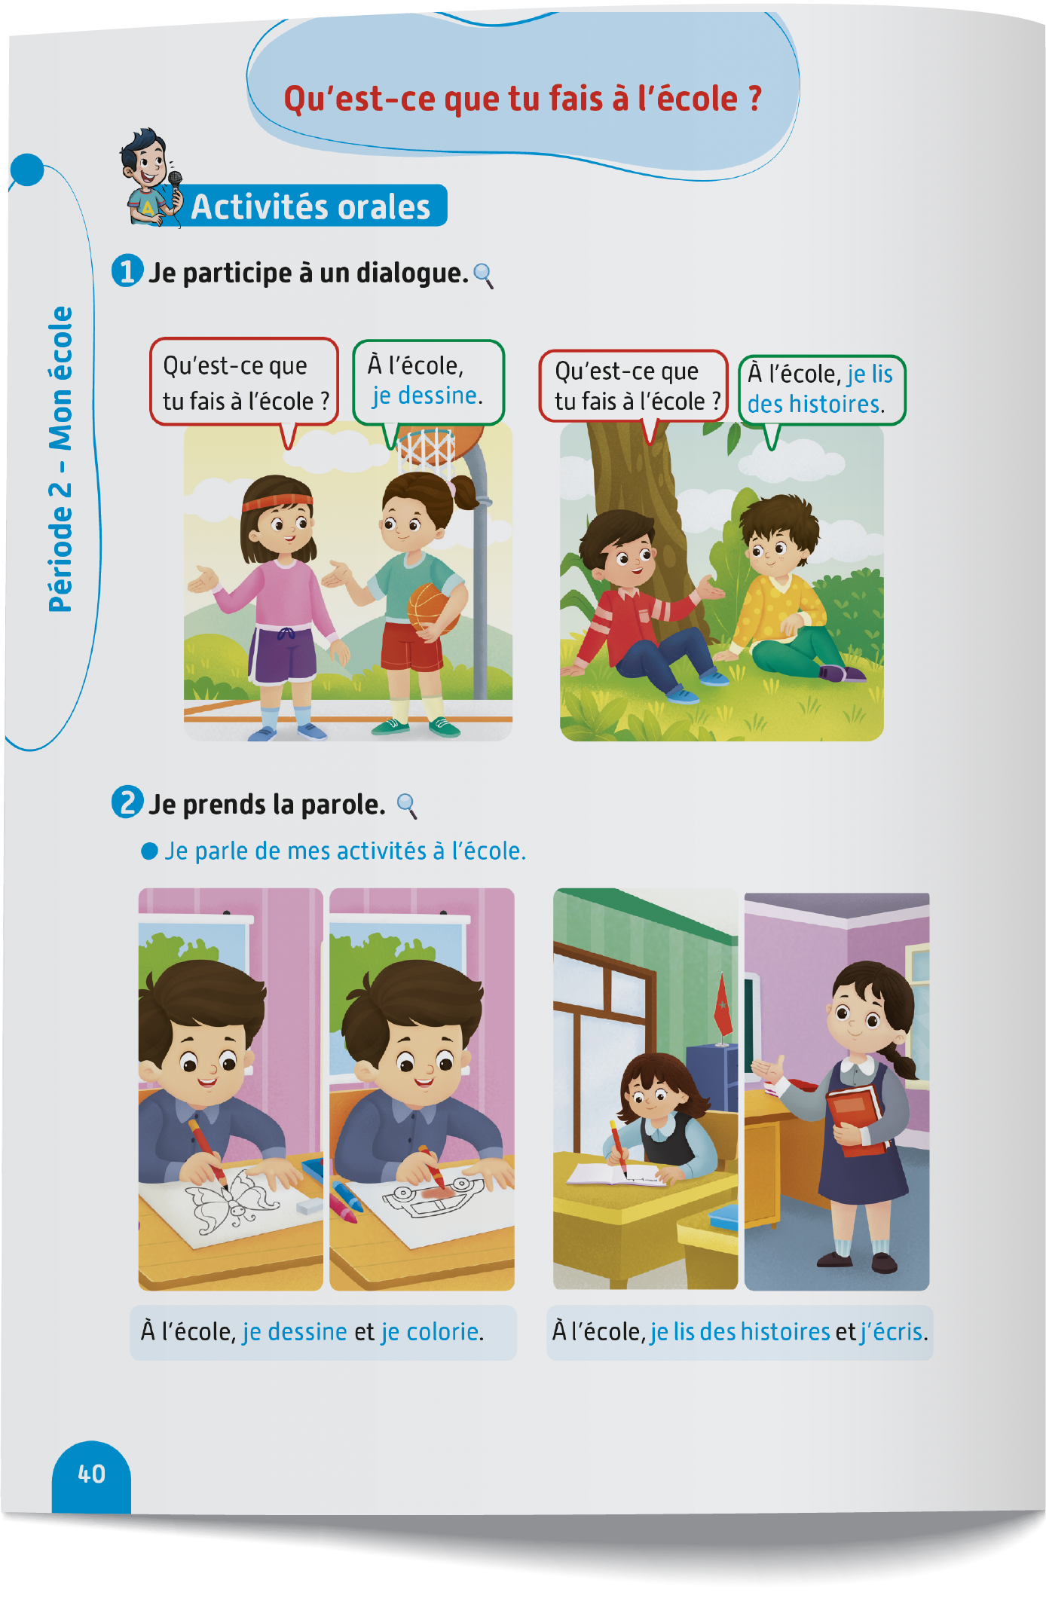
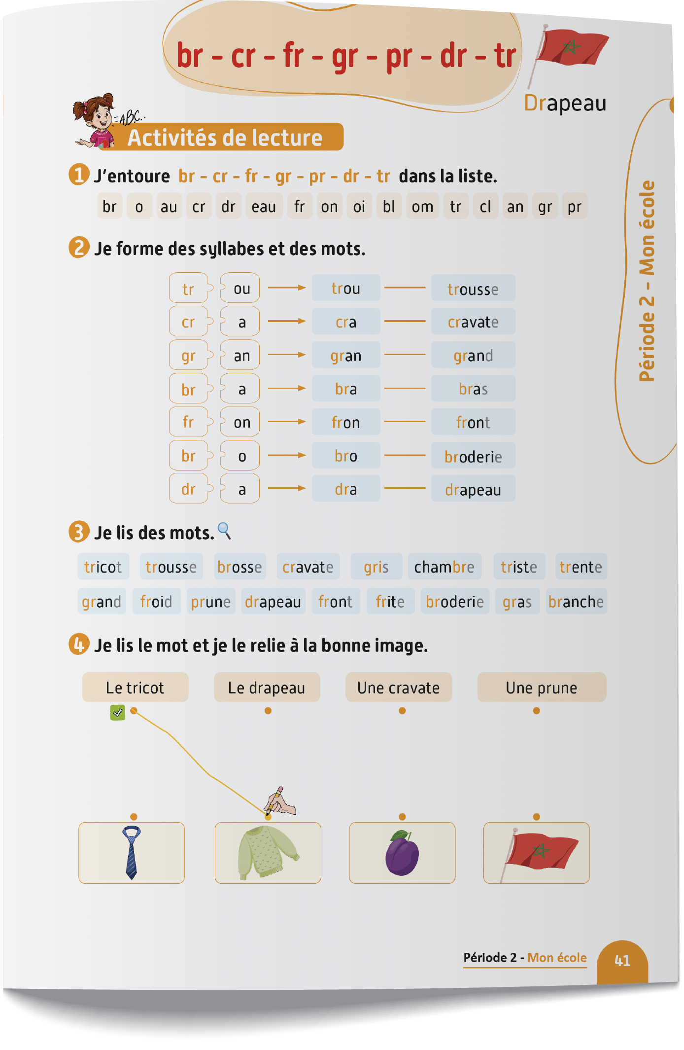
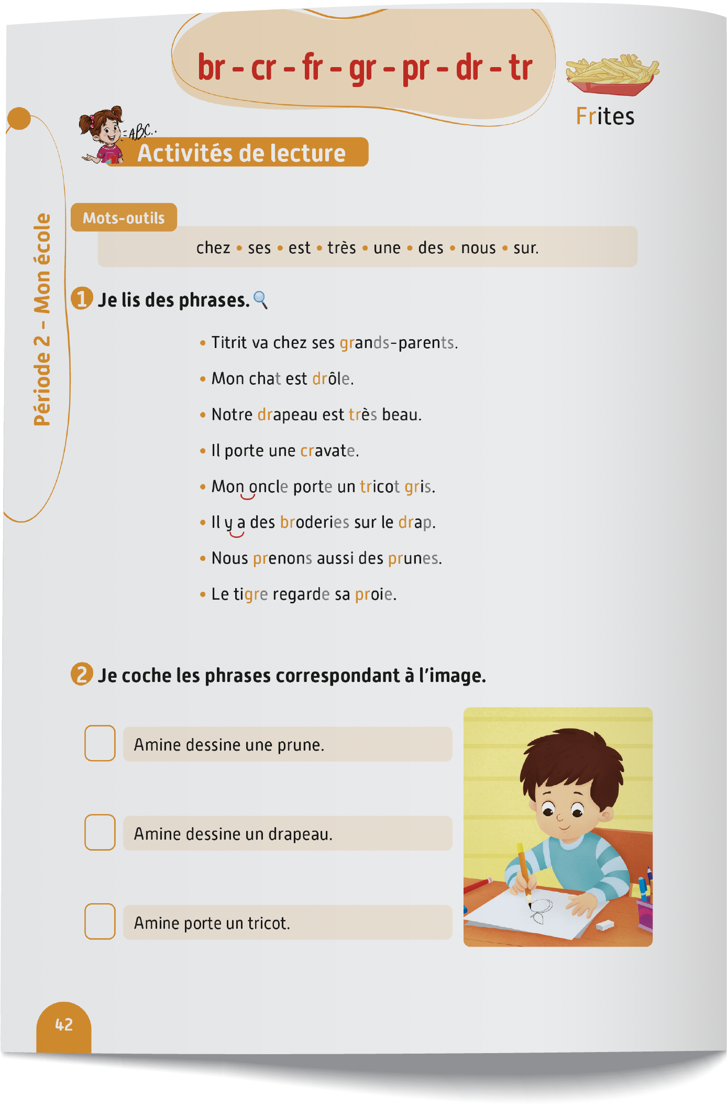
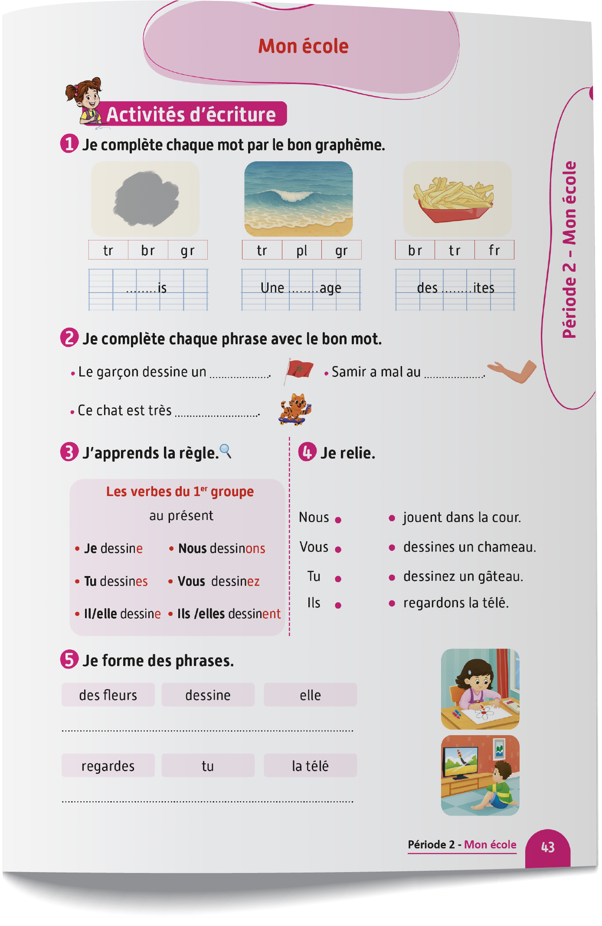
Contenu de la semaine
Réservé à l’enseignant (e)

Slide 5
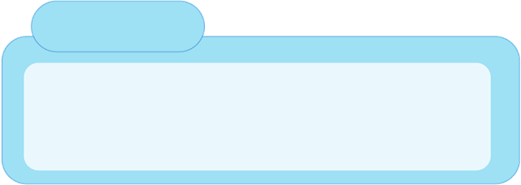
Organisation de la semaine
Réservé à l’enseignant (e)
Séance 1
Séance 4
Présentation du vocabulaire
Exploitation du vocabulaire
Travail sur livret
Oral – Dialogue
Ecriture – Point de langue
Lecture – Lecture et compréhension des mots
Séance 2
Séance 5
Oral - Acte de parole
Lecture – Graphèmes : br - cr - fr - gr - pr - dr - tr.
Ecriture – Graphèmes : br - cr - fr - gr - pr - dr - tr
Oral – Prise de parole
Lecture – Lecture et compréhension des phrases
Ecriture – Phrases
Séance 3
Séance 6
Oral – Acte de parole
Lecture – Syllabes et mots
Ecriture – Mots
Révision
Lecture offerte

Slide 6



Plan de la séance 3
Réservé à l’enseignant (e)
1. Acte de parole
Répondre à la question : « Qu’est-ce que tu fais à l’école ? ».
Lecture de syllabes et de mots.
Ecriture de mots.

Slide 7



Bonjour les enfants ! La leçon de français commence maintenant. Soyez attentifs.

Slide 8
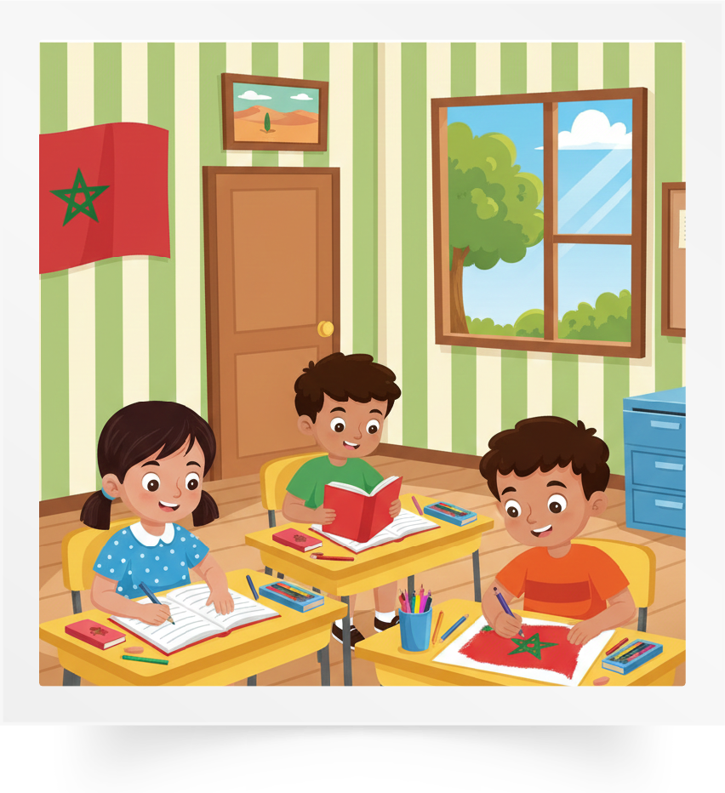
Avant de commencer la leçon, on va revoir la scène avec les mots du vocabulaire. Soyez attentifs.

Slide 9

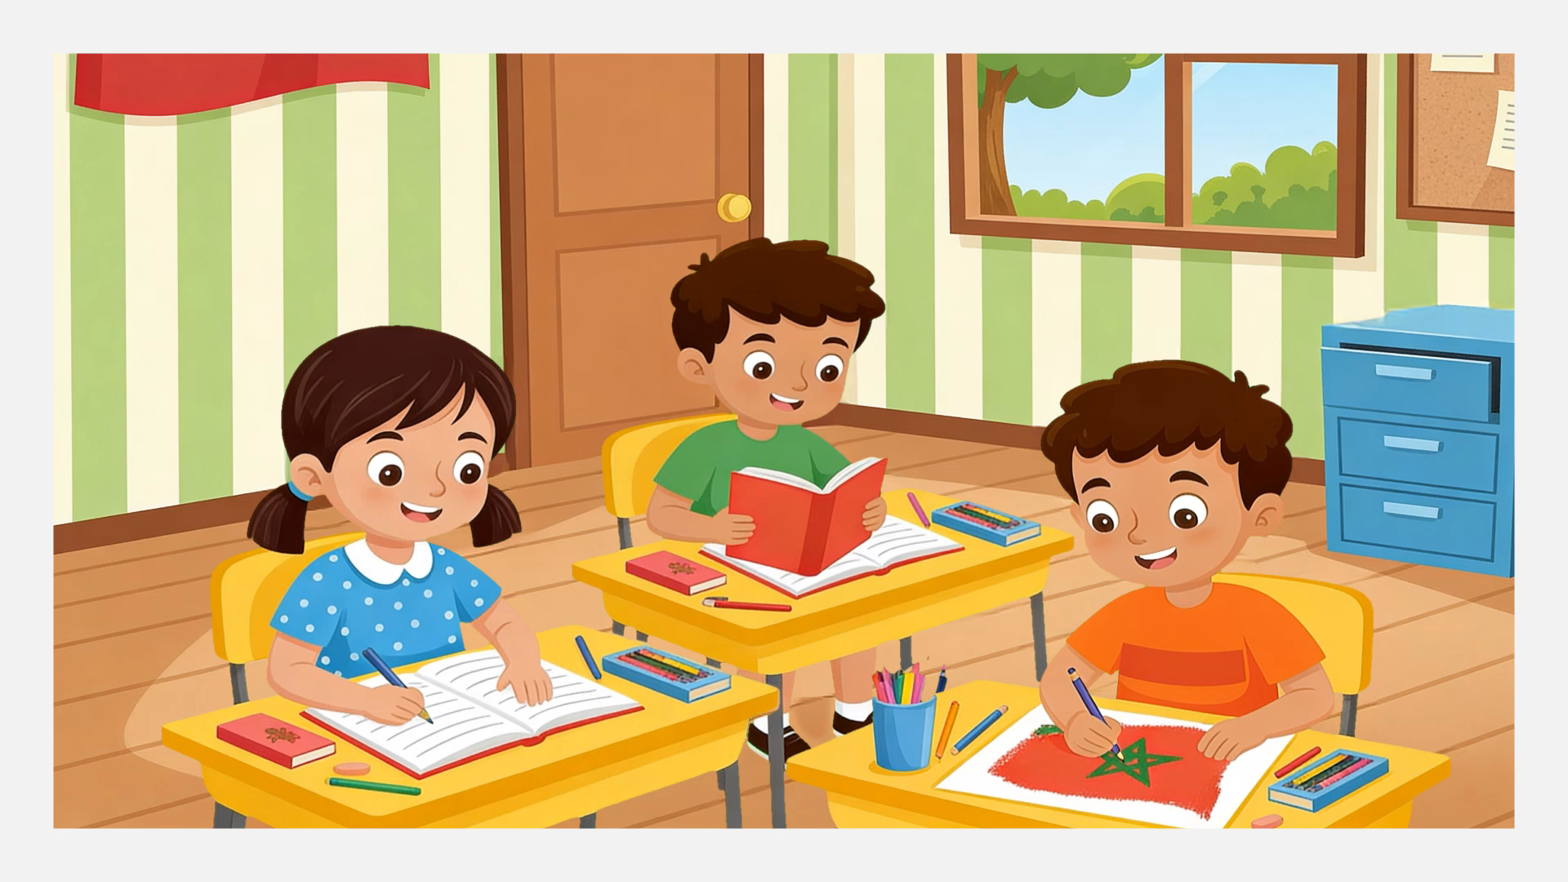

Lecture de la vidéo.

Slide 10

Qui veut passer au tableau pour décrire l’image ?

Slide 11

Maintenant, on passe à l’activité de l’oral. Nous allons apprendre à répondre à une question avec Majd et Nada.

Slide 12
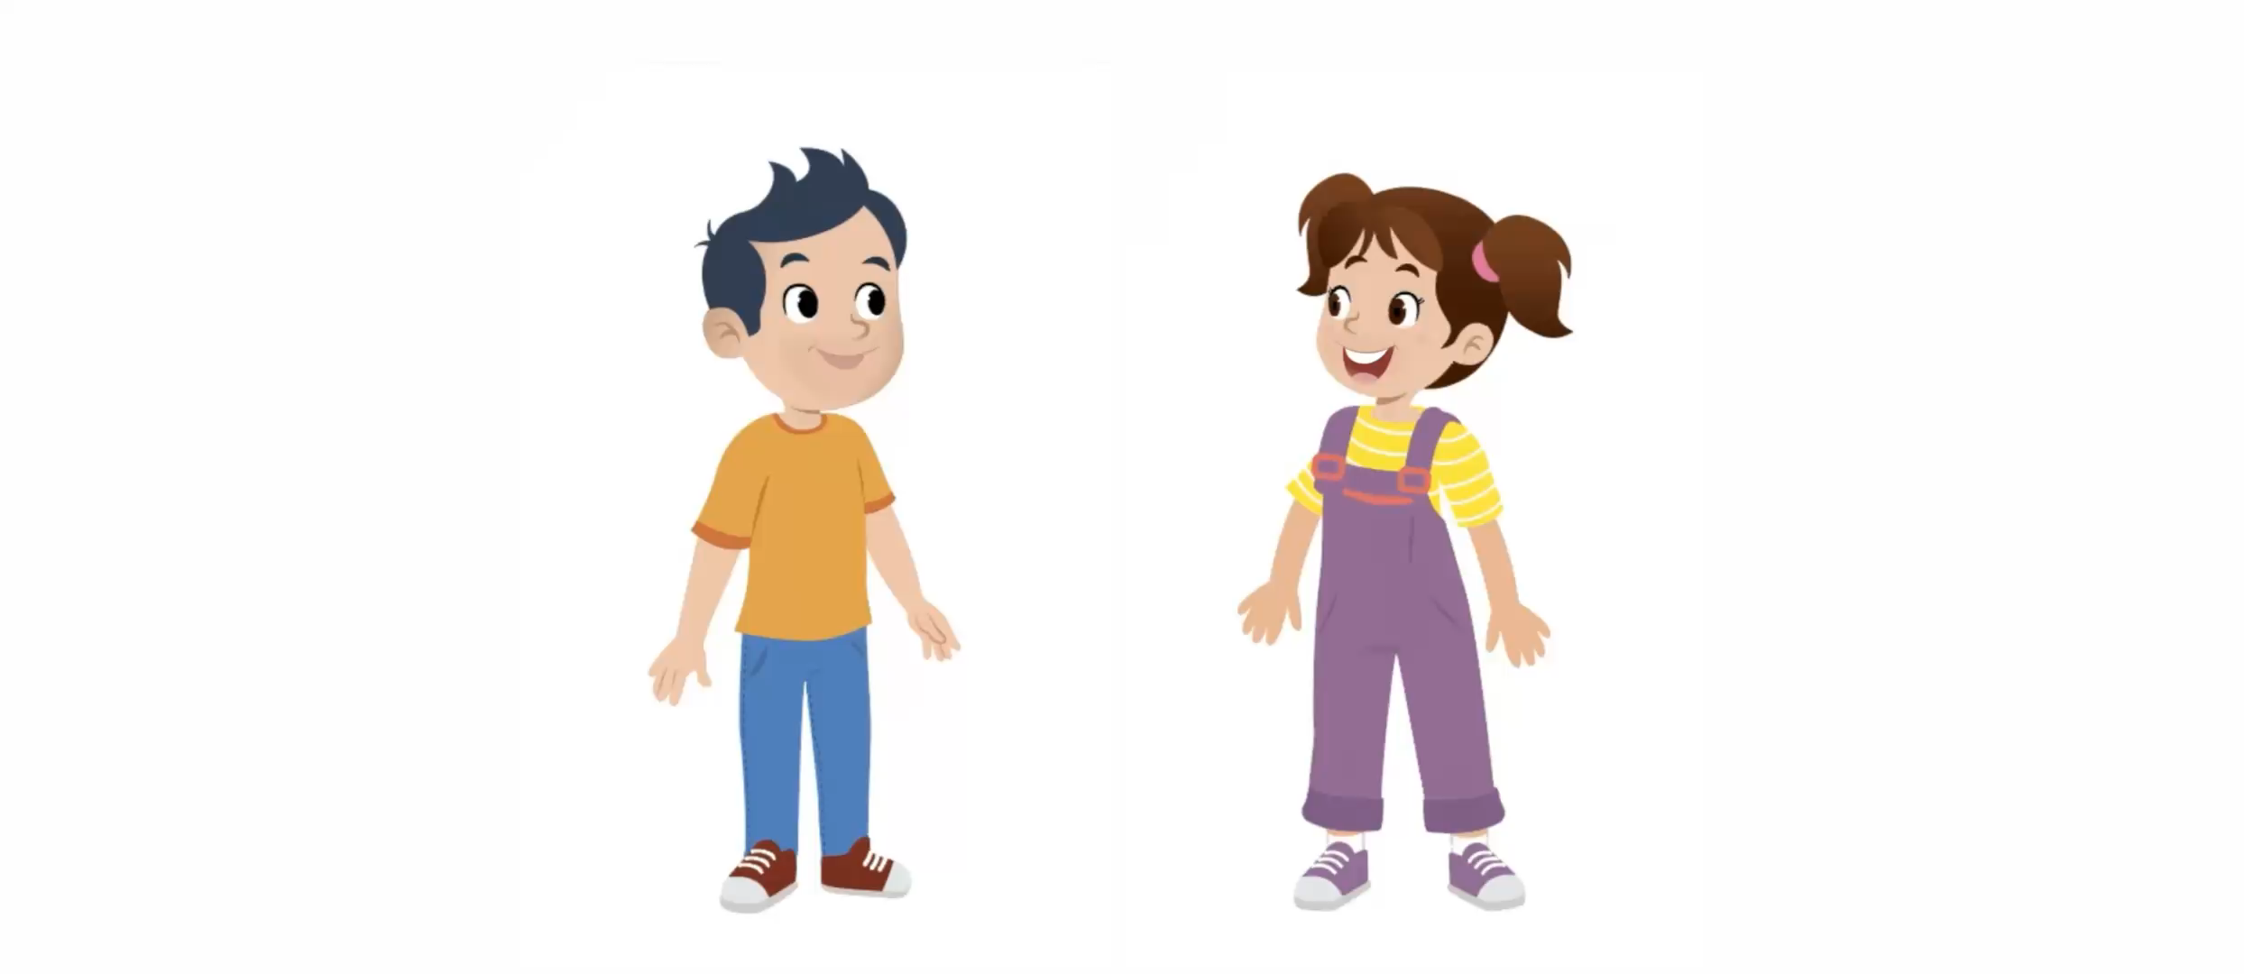
Lecture de la vidéo

Slide 13
Répétons ensemble.
À l’école, je dessine.
À l’école, je lis des histoires.

Slide 14
Voici d’autres exemples.
À l’école, je colorie.
À la maison, je joue.

Slide 15





Qui veut passer au tableau pour jouer la scène en français ?
Qu’est-ce que tu fais à ________ ?
À _______, je ________

Slide 16
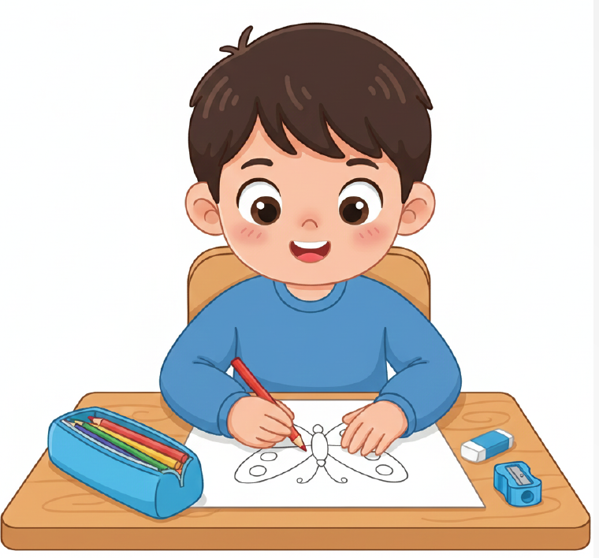
Qui veut passer au tableau pour jouer la scène en français ?
Qu’est-ce que tu fais à ________ ?
À _______, je ________

Slide 17

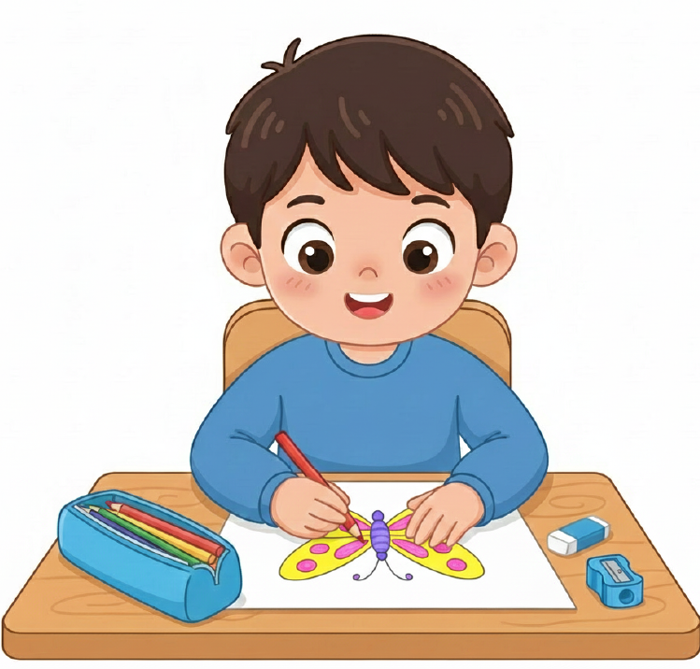
Qui veut passer au tableau pour jouer la scène en français ?
Qu’est-ce que tu fais à ________ ?
À ________ , je ________

Slide 18


Chacun joue le dialogue avec son voisin.
Qu’est-ce que tu fais à ________ ?
À ________ , je ________

Slide 19
Plan de la séance 3
Réservé à l’enseignant (e)
Répondre aux questions : « Qu’est-ce que tu fais à l’école ? ».
2. Lecture
Lecture de mots et de syllabes.
Écriture de syllabes.

Slide 20

Maintenant, on va faire de la lecture.

Slide 21
Aujourd’hui, nous allons apprendre à lire des syllabes et des mots avec les sons « br – cr – fr – gr - pr - dr - tr ».
br cr fr gr
pr dr tr

Slide 22
Qui veut lire ?
br cr fr gr
pr dr tr

Slide 23

Lecture de la vidéo.

Slide 24
Qui veut lire ?
tr ou > trou > trousse

Slide 25
Qui veut lire ?
cr a > cra > cravate

Slide 26
Qui veut lire ?
gr i > gri > gris

Slide 27
Qui veut lire ?
br a > bra > bras

Slide 28
Qui veut lire ?
fr o > fro > fromage

Slide 29
Qui veut lire ?
dr a > dra > drapeau

Slide 30
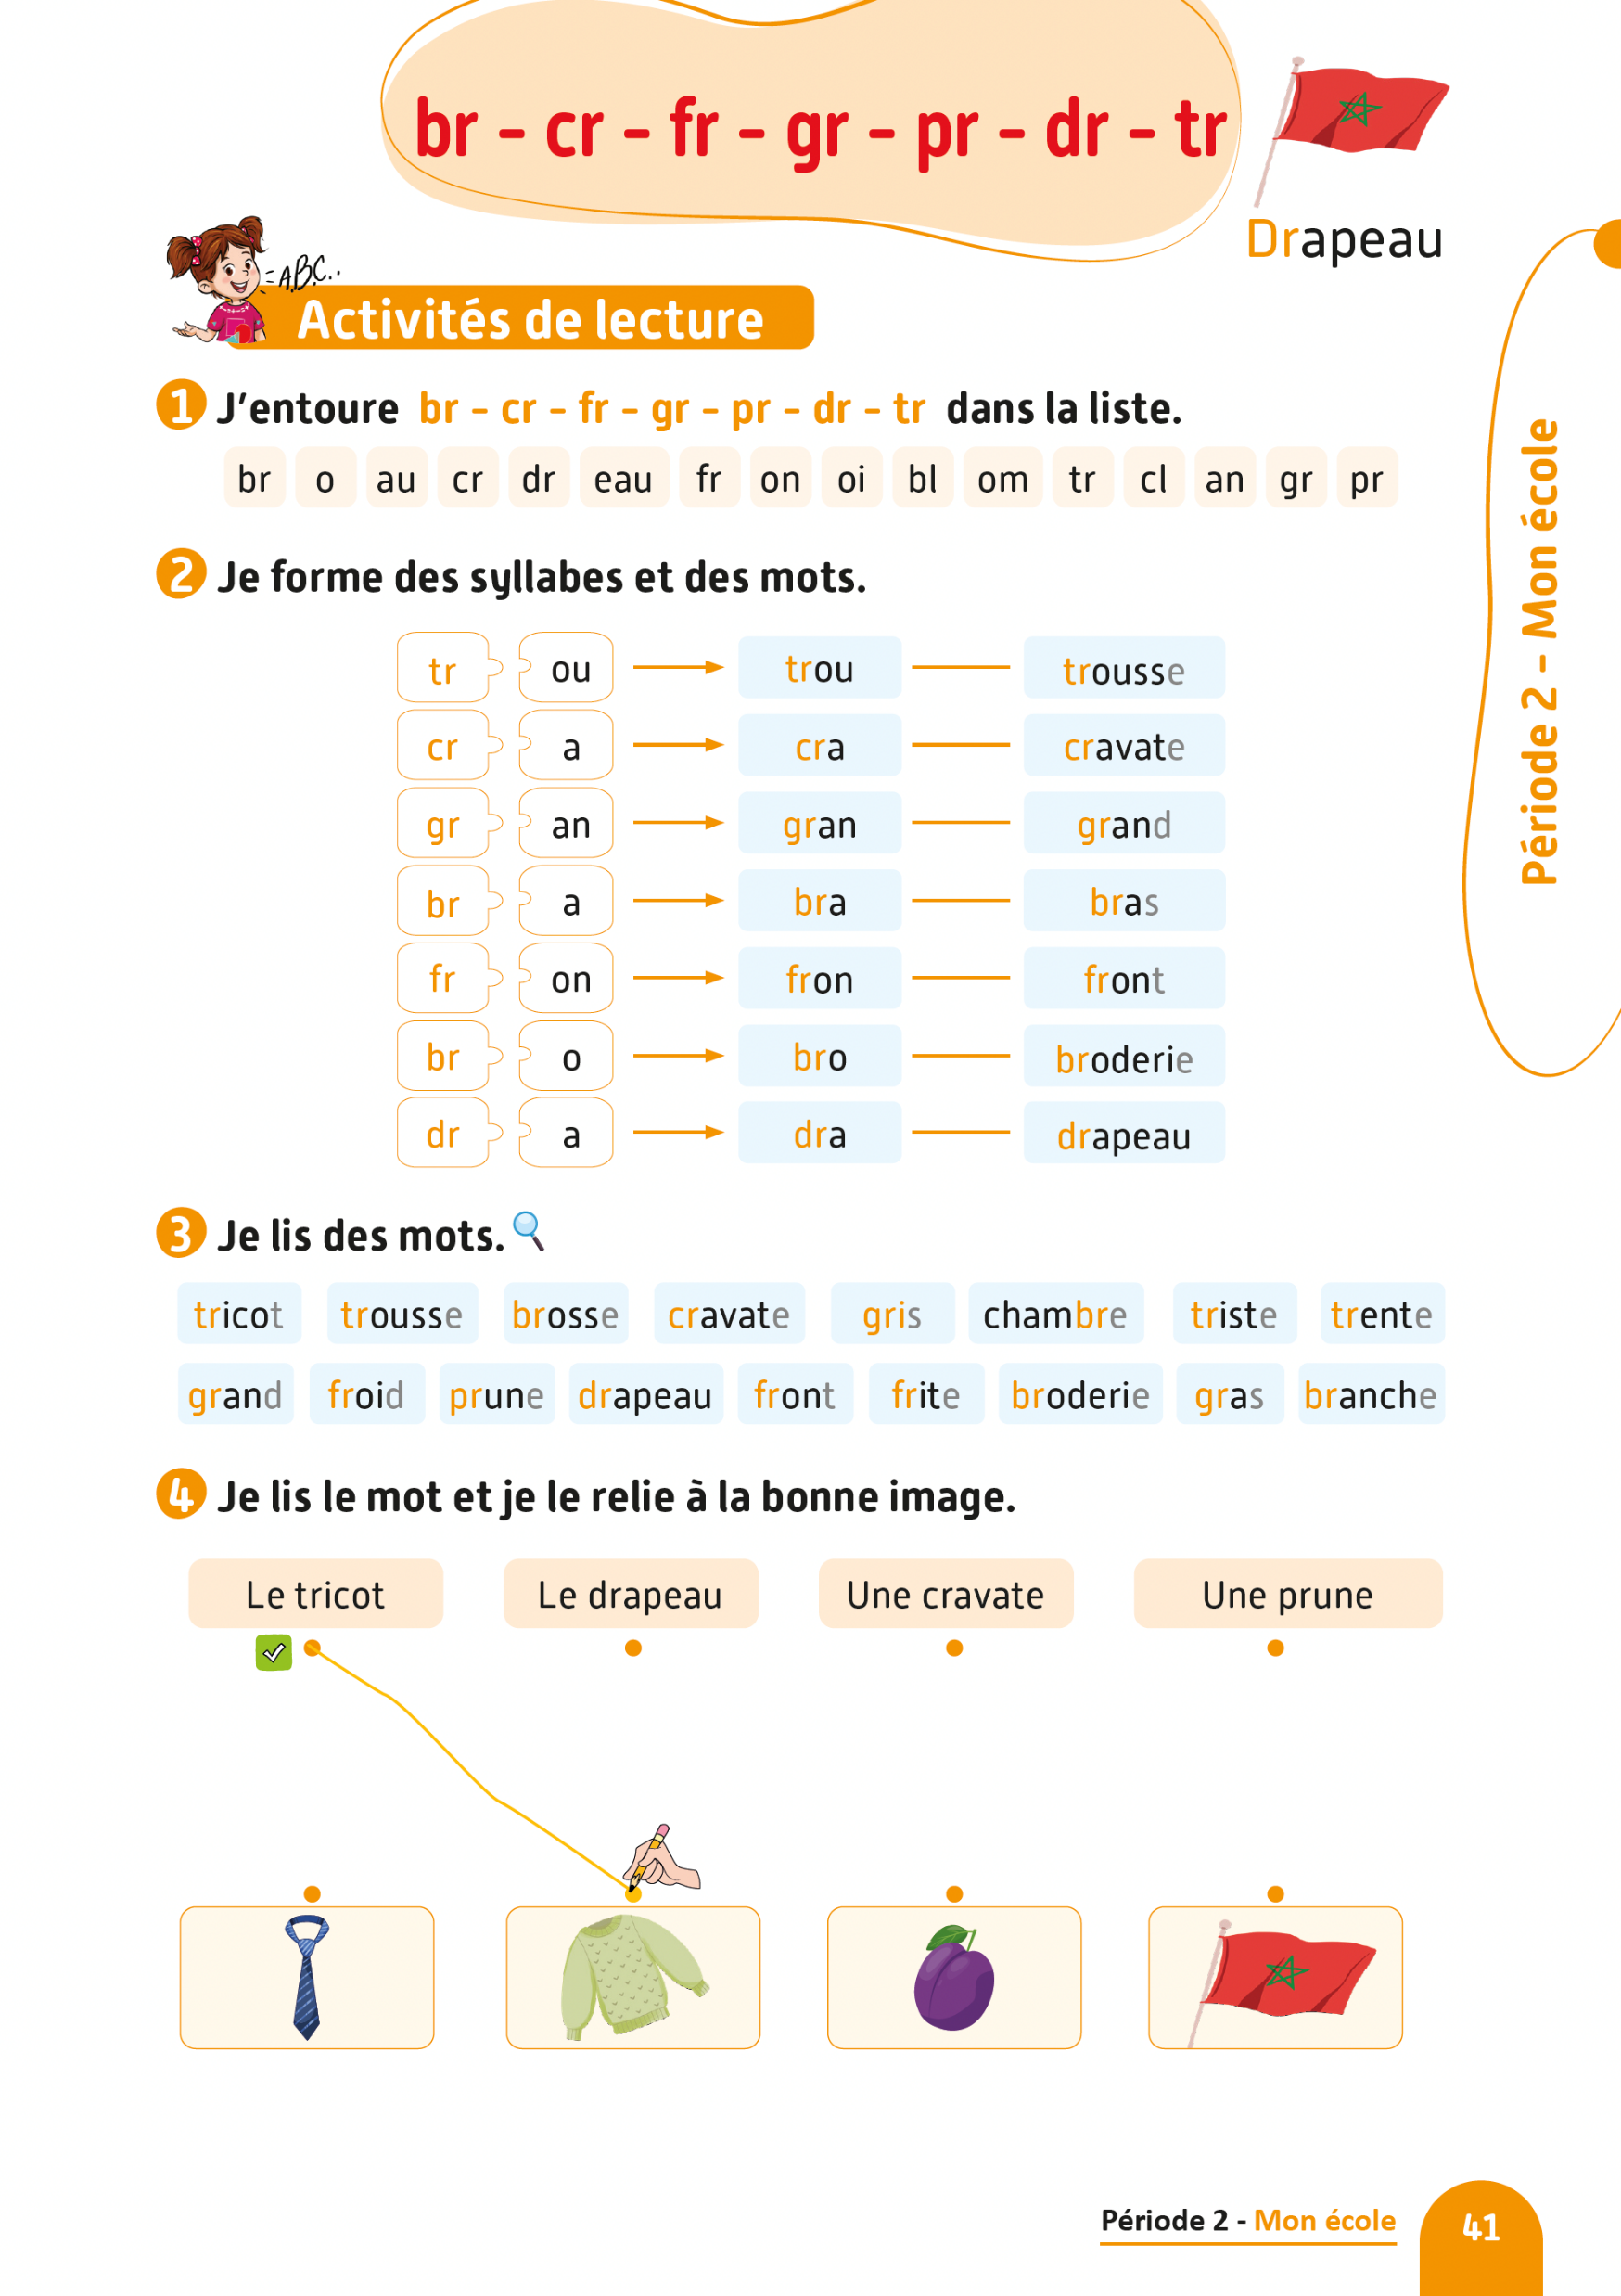
Ouvrez le manuel à la page 41. Avec votre voisin, vous allez faire l’activité 2.

Slide 31
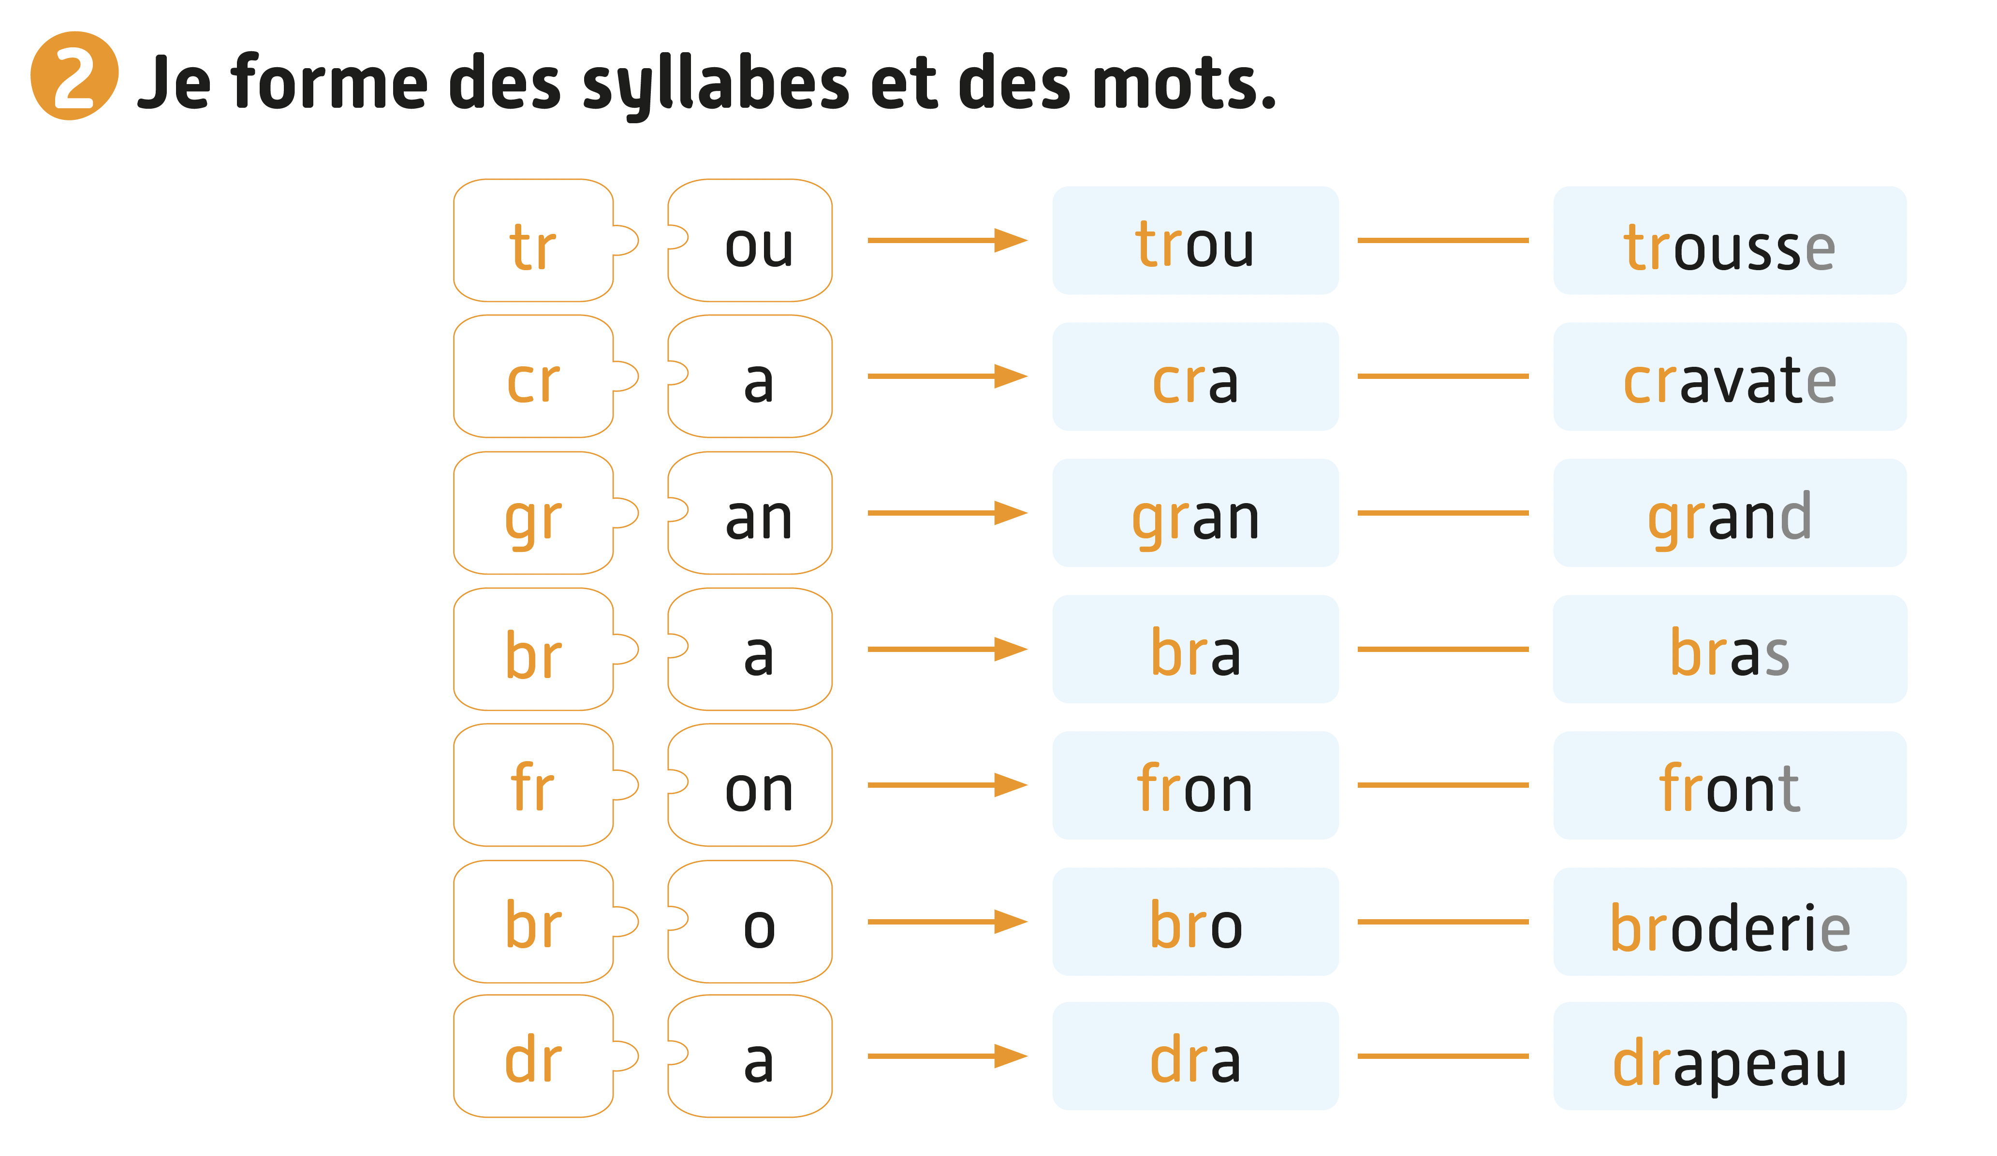

Maintenant, vous allez lire à votre voisin. À tour de rôle.

Slide 32
Plan de la séance 3
Réservé à l’enseignant (e)
Répondre aux questions : « Qu’est-ce que tu fais à l’école ? ».
Lecture de syllabes et de mots.
3. Ecriture
Ecriture de mots.

Slide 33

Maintenant, nous allons écrire des mots avec les sons « br - cr - fr - gr - pr - dr - tr ». Soyez attentifs.

Slide 34
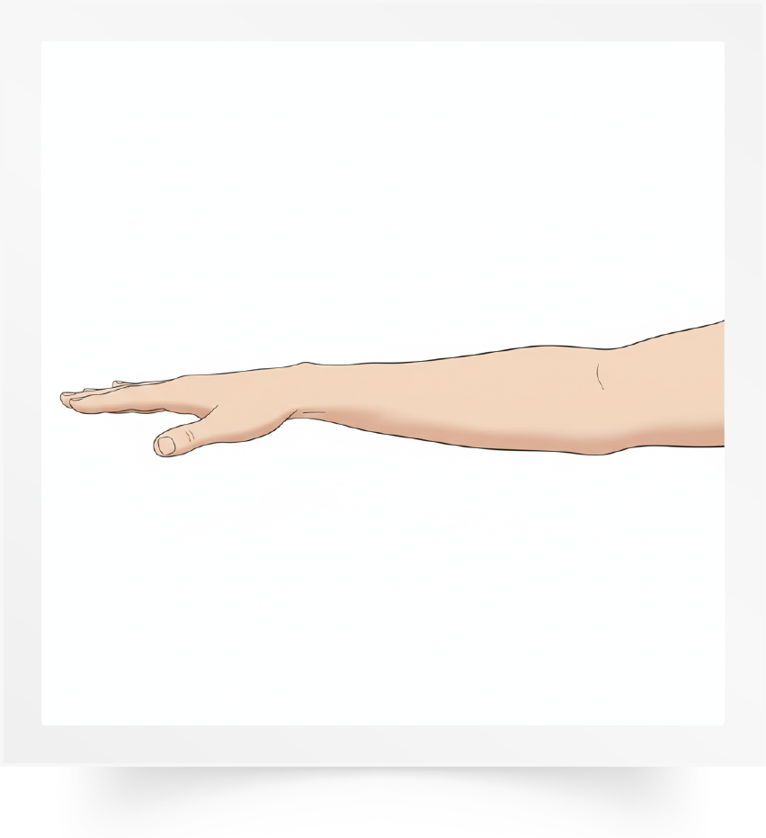
C’est le mot bras Nous allons l’épeler en lisant chaque lettre. Écoutez bien : b-r-a-s.
bras

Slide 35
Qui veut épeler le mot bras en lisant chaque lettre ?
bras

Slide 36

Prenez vos ardoises

Slide 37
Écrivez le mot qui correspond à cette image.

Slide 38
Levez vos ardoises.

Slide 39
Corrigez.
bras

Slide 40
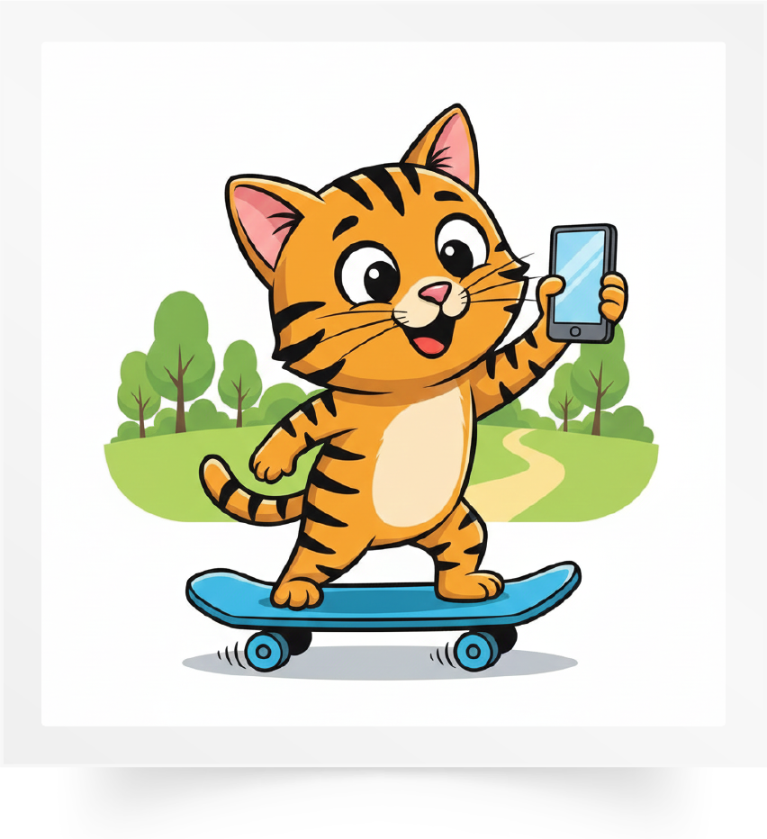
C’est le mot drôle. Nous allons l’épeler en lisant chaque lettre. Écoutez bien : d-r-ô-l-e.
drôle

Slide 41
Qui veut épeler le mot « drôle » en lisant chaque lettre ?
drôle

Slide 42
Prenez vos ardoises.

Slide 43
Écrivez le mot qui correspond à cette image.

Slide 44
Levez vos ardoises.

Slide 45
Corrigez.
drôle

Slide 46

C’est le mot gris. Nous allons l’épeler en lisant chaque lettre. Écoutez bien : g-r-i-s.
gris

Slide 47
Qui veut épeler le mot gris en lisant chaque lettre ?
gris

Slide 48
Prenez vos ardoises.

Slide 49
Écrivez le mot qui correspond à cette image.

Slide 50
Levez vos ardoises.

Slide 51
Corrigez.
gris

Slide 52

C’est le mot drapeau. Nous allons l’épeler en lisant chaque lettre. Écoutez bien : d-r-a-p-e-a-u.
drapeau

Slide 53
Qui veut épeler le mot drapeau en lisant chaque lettre ?
drapeau

Slide 54
Prenez vos ardoises.

Slide 55
Écrivez le mot qui correspond à cette image.

Slide 56
Levez vos ardoises.

Slide 57
Corrigez.
drapeau

Slide 58
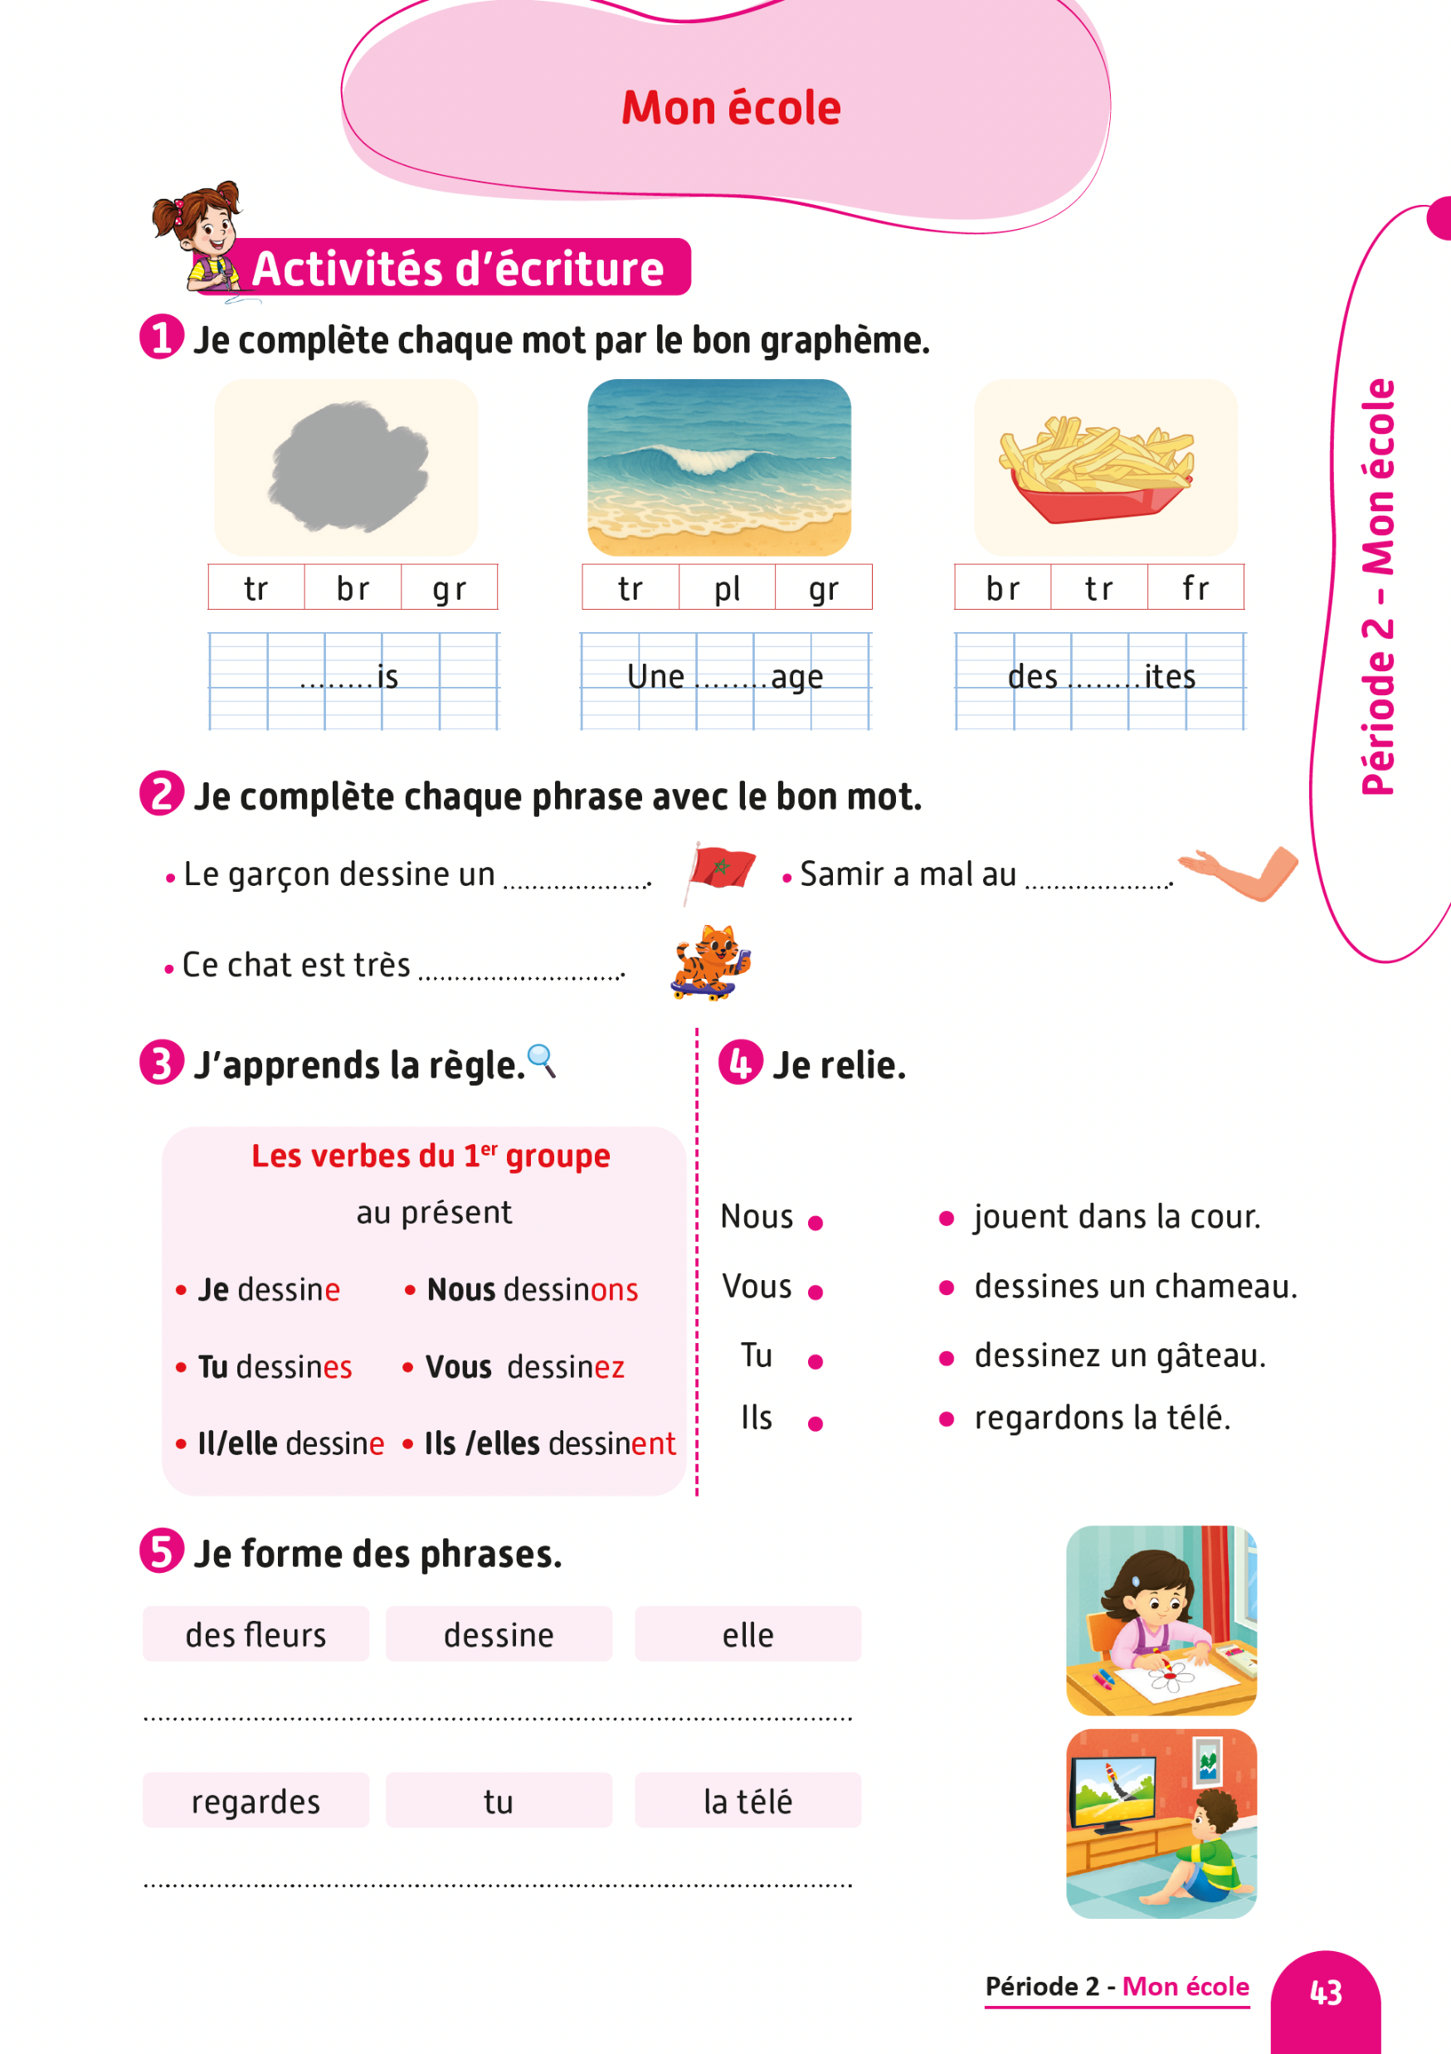
Prenez vos livrets à la page 43.

Slide 59

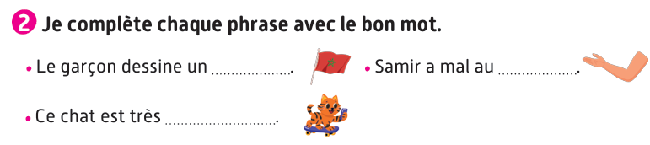
On va faire l’activité 2. Je vais vous expliquer la consigne. Ensuite, je vais circuler entre les rangs pour vous aider.

Slide 60
Corrigez.
drapeau
bras
drôle

Slide 61


La séance d’aujourd’hui est terminée. À la maison, lisez ces mots et recopiez-les sur votre cahier.

